Slide 1
机械制造基础
ECUST
许虹（机械与动力工程学院）
xuhong@ecust.edu.cn
32学时（理论）

Slide 2
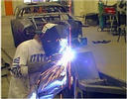
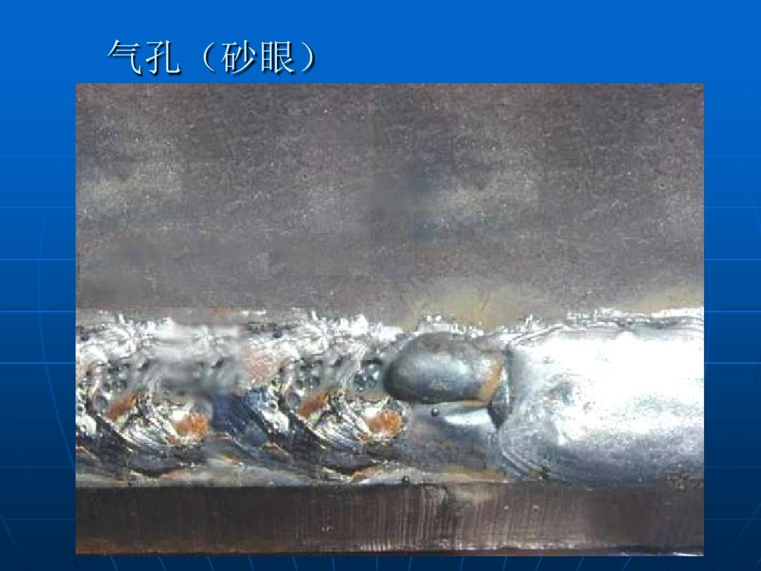
第四篇 焊接
焊接：利用加热或加压(或两者并用)，（借助原子间的扩散和结合）使工件（几部分）产生原子间结合的一种连接（永久性连接）方法。
优点：连接性能好、省工省料、成本低、重量轻、可简化工艺、焊缝密封性好。下料阶段：化大为小 拼小成大；化复杂为简单，拼简单成复杂
缺点：结构不可拆，更换修
理不方便；焊接接头组织性
能变坏；存在焊接应力，容
易产生焊接变形；容易出现
焊接缺陷等 。

Slide 3
焊 接
焊接方法（根据原子间产生结合的方式不同）
  熔焊：焊接过程中，将焊件接头加热至熔化状态，不加压力完成焊接的方法。
    利用金属溶化和凝固时的相互结晶而形成连接。
  压焊：焊接过程中必须对焊件施加压力(加热或不加热)，以完成焊接的方法。
    依靠压力使接头处的金属材料产生塑性变形而形成原子间的结合。
重点：扩散和结合（亲和，比如嫁接就是扩散和结合）
塑性变形-晶粒滑（迁）移，实现扩散结合

Slide 4
焊 接
焊接方法（根据原子间产生结合的方式不同）
  钎焊：采用比母材熔点低的金属材料作钎料，将焊件和钎料加热到高于钎料熔点低于母材熔点的温度，利用液态钎料润湿母材，填充接头间隙，并与母材互相扩散，实现连接焊件的方法。
    依靠低熔点金属（钎料）溶化后，与高熔点被焊金属在一定温度下相互间产生一定的物理和化学作用，而形成原子间的连接。

Slide 5
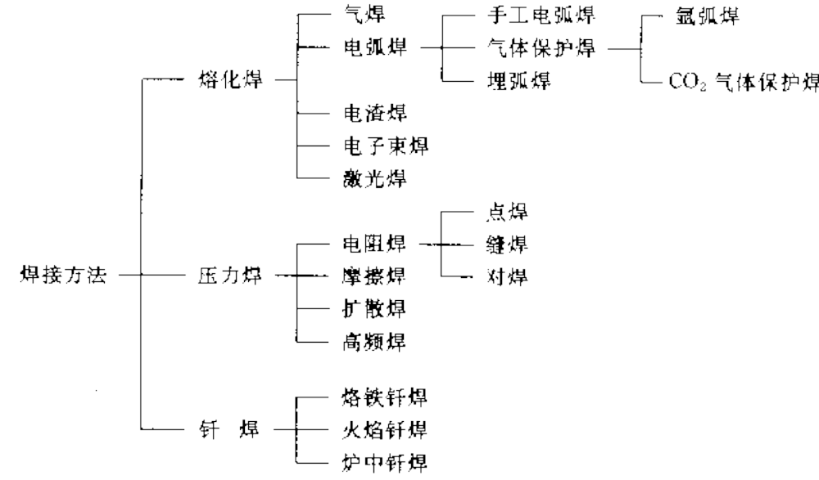
焊 接

Slide 6
本篇内容
电弧焊
  焊接的基本原理
  焊条电弧焊
  埋弧焊
  气体保护焊
  等离子弧焊接与切割
其它常用焊接方法
常用金属材料的焊接
焊接结构设计
常见焊接缺陷产生原因分析及防治措施

Slide 7
焊接视频
https://v.qq.com/x/page/l051668u0vo.html 电弧焊教学视频，6:03，8:15，11:00
http://v.qq.com/iframe/player.html?vid=u0160xr47hl&500&375&auto=0 焊接接头观看焊接熔池
http://my.tv.sohu.com/us/194367160/61468080.shtml－焊接应力与变形

Slide 8
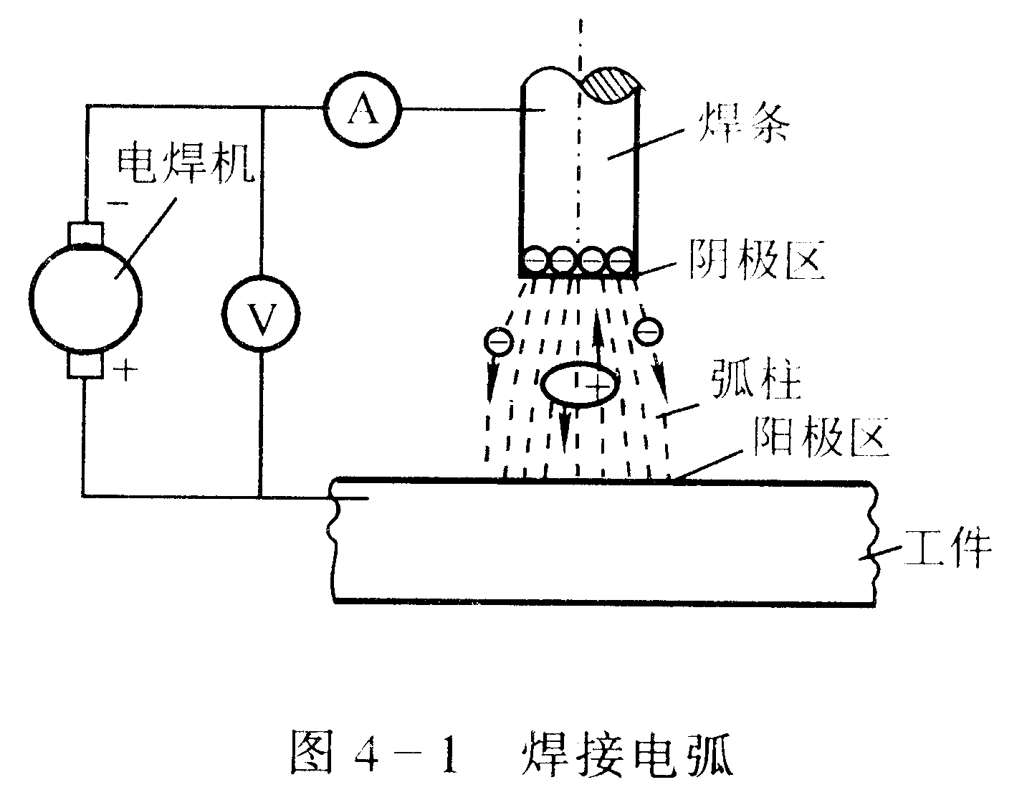

电弧焊
电弧焊——焊接的基本原理
焊接电弧（熔化焊的能源）
  定义：由焊接电源供给，在具有一定电压的两极间或电极与母材间的气体介质中产生的强烈而持久的放电现象，称为焊接电弧。
  实质：气体导电现象，放出大量光和热。
  组成：由阴极区、阳极区和弧柱三部分组成。
  特性：焊接电弧的热量与焊接电流的平方和电压的乘积成正比，电流愈大，产生的总热量愈大。
图4-1 焊接电弧

Slide 9
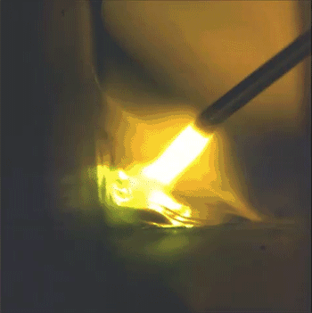
焊接电弧
焊接电弧是一种强烈的持久的气体放电现象。在这种气体放电过程中产生大量的热能和强烈的光辉。
通常，气体是不导电的，但是在一定的电场和温度条件下，可以使气体离解而导电。
焊接电弧就是在一定的电场作用下，将电弧空间的气体介质电离，使中性分子或原子离解为带正电荷的正离子和带负电荷的电子（或负离子），这两种带电质点分别向着电场的两极方向运动，使局部气体空间导电，而形成电弧。
手工电弧焊是采用接触引弧的。引弧时，焊条与工件瞬时接触造成短路。

Slide 10
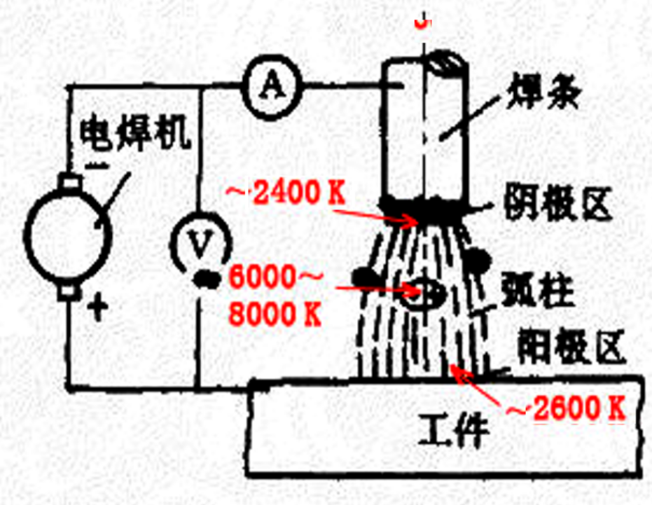
电弧焊——焊接的基本原理
电弧区的热量和温度分布
  电弧热量，阳极区占总热量的43％；阴极区因放出大量电子，消耗了一部分能量，约占36％；其余21％左右的热量是在弧柱中产生的。
  65～85％溶化金属，其余使阴极发射电子，保持弧柱区气体电离，向周围耗散等。

Slide 11
电弧焊——焊接的基本原理
电弧区的热量和温度分布
  电弧中阳极区和阴极区的温度因电极材料不同而不同。
  当两极材料相同时，阳极温度比阴极高。如用钢焊条焊接钢材时，阳极区温度约为2,600K，阴极区约为2,400K，电弧中心区温度最高，可达6,000～8,000K。
图4-1 焊接电弧

Slide 12
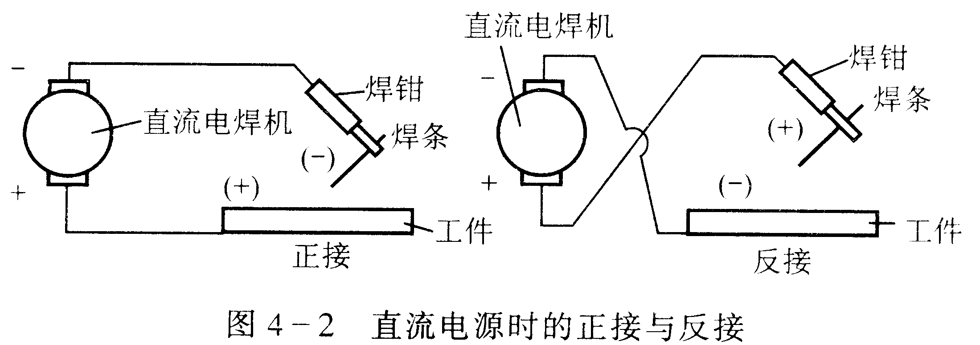
电弧焊——焊接的基本原理
焊接电弧的正接法和反接法
  由于电弧产生的热量在阳极和阴极上有一定差异及其它一些原因，使用直流电源焊接时，有正接和反接两种接线方法。
  正接是将工件接到电源的正极，焊条接到负极；
  反接是将工件接到电源的负极，焊条接到正极。

Slide 13
电弧焊——焊接的基本原理
焊接电弧的正接法和反接法
  特性：正接时工件的温度相对高一些。
  如果焊接时使用的是交流弧焊机，因为电极每秒钟正负变化达一百次之多，所以两极加热温度一样，都在2,500K左右，因而不存在正接和反接问题。

Slide 14
电弧焊——焊接的基本原理
过程：加热——熔化——冶金反应——结晶（凝固＋重结晶）——固态相变——形成接头。
实质：金属在焊接条件下的再熔炼过程，包括化学变化和物质在作用相之间的迁移和分布过程。
特点：
  电弧反应区温度高，液体金属蒸发，气体分解，金属凝固产生气孔。
  熔池与母材温差大，生成柱状晶（铸态组织），接头产生内应力和变形。
  冷却速度快，冶金反应不平衡、不充分，焊缝金属成分不均匀，偏析现象严重，液态中气体来不及溢出，残留焊缝中。
http://v.qq.com/iframe/player.html?vid=u0160xr47hl&500&375&auto=0 焊接过程

Slide 15
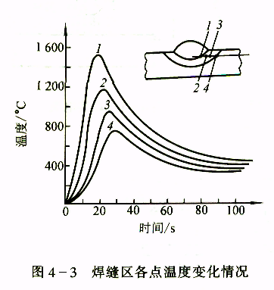
电弧焊——焊接的基本原理
焊接接头的组织和性能
  焊接工件上的温度变化与分布 离焊缝越近的点，被加热的温度越高；越远的点，被加热的温度越低；各点达到最高温度的时间不同。加热速度和冷却速度快，易产生焊接裂纹。
在焊接过程中，焊缝的形成是一次冶金过程，焊缝附近区域金属相当于受到一次不同规范的热处理，必然会产生相应的组织与性能的变化。
图4-3 焊缝区各点温度变化情况

Slide 16
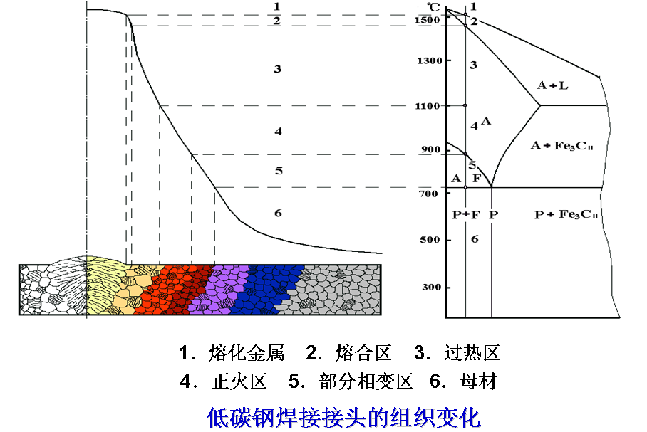
电弧焊——焊接的基本原理
焊接接头的组织与性能
  低碳钢:焊缝和焊缝附近区域由于受到电弧不同程度的加热而产生组织与性能的变化。
左侧下部是焊件的横截面，上部是相应各点在焊接过程中被加热的最高温度曲线。图中1、2、3等各段金属组织的获得，可用右侧所示的部分铁-碳合金状态图来对照分析。

Slide 17
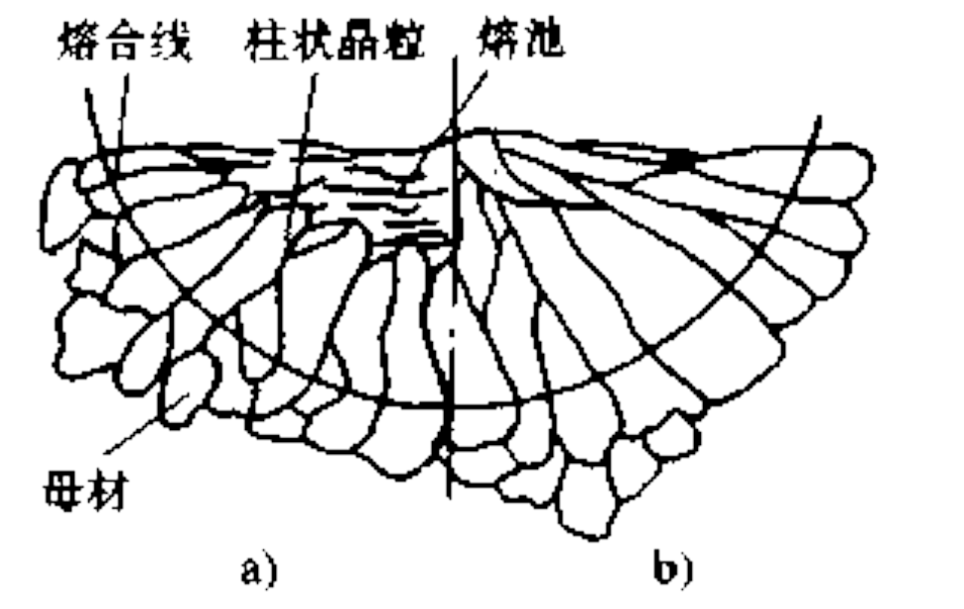
电弧焊——焊接的基本原理
焊接接头的组织与性能
  1.焊缝：由熔池金属结晶得到的柱状铸造组织。
  结晶特点：
    熔池冷却速度快，形成硬化组织和裂纹。
    金属处于过热状态，合金元素烧损严重，非自发晶核减少，柱状组织发展。
    熔池中心和边缘温度梯度大，晶粒沿散热相反方向向熔池中心长大，受晶粒阻碍不易得到等轴晶，柱状晶发展。
熔合线：焊缝和母材的交界线。
熔合区：熔合线两侧很窄的焊缝与热影响区的过渡区域。
热影响区：焊缝附近母材组织和性能发生变化的区域。
焊接接头：焊缝＋熔合区＋热影响区

Slide 18
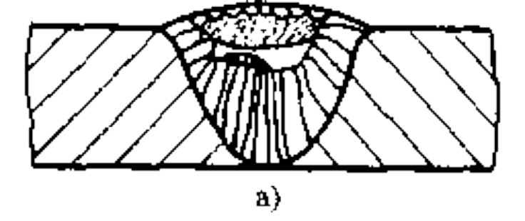
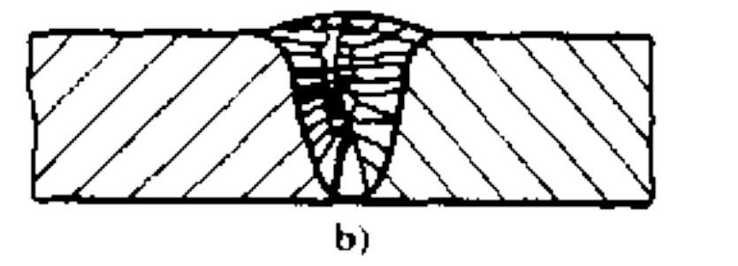
电弧焊——焊接的基本原理
焊缝的组织和性能
  凝固偏析：在整个焊缝内合金中化学成分的不均匀性，称为宏观偏析。与焊缝成形系数（焊道的宽度与计算厚度之比）有关。
窄焊缝，柱状晶的交界在中心，低熔点杂质聚在中心线附近最后凝固，形成中心线偏析，易产生热裂纹。
宽焊缝，低熔点杂质聚在焊缝上部，避免出现中心线裂纹。

Slide 19
电弧焊——焊接的基本原理
焊缝的组织和性能
  焊缝性能：
    当焊缝细柱状晶时，其性能比粗柱状晶好。粗柱状晶降低焊缝的强度，降低其塑性和韧性。
    偏析越严重，焊缝的抗裂性能越差，机械性能和耐腐蚀性能的不均匀程度也越大。硫磷偏析严重，并集中在中心线，易产生热裂纹。
焊缝组织晶粒粗大，成分偏析，不致密。但熔池小，冷却快，焊药、焊剂或焊丝起到渗合金化效果，焊缝金属中锰、硅等合金元素含量可能比母材高，焊缝金属性能可能优于母材。

Slide 20
电弧焊
电弧焊——焊接的基本原理
2．焊接热影响区
  （1）熔合区 熔化的金属凝固成铸态组织。温度在固相和液相线之间，因加热温度过高而成为过热粗晶，易引起应力集中，所以熔合区在很大程度上决定着焊接接头的性能
  （2）过热区 加热到1100°C以上至固相线温度区域。奥氏体晶粒急剧长大，形成过热组织，故塑性及韧性降低。对于易淬火硬化钢材，此区脆性更大。

Slide 21
电弧焊
电弧焊——焊接的基本原理
2．焊接热影响区
  （3）正火区（完全重结晶） 加热至A_{C3} ～1100℃，重结晶，转为奥氏体，冷却后细小铁素体＋珠光体，力学性能优于母材。
  （4）部分相变区（不完全重结晶） 珠光体和部分铁素体发生重结晶，转变成细小的奥氏体晶粒。部分铁素体不发生相变，但其晶粒有长大趋势。冷却后晶粒大小不均，因而力学性能比正火区稍差。
热影响区的大小和组织性能变化的程度，决定于焊接方法、焊接参数、接头形式和焊后冷却速度等因素。

Slide 22
电弧焊——焊接的基本原理
改善焊接热影响区组织和性能的方法
  低碳钢的焊接结构，用手工电弧焊或埋弧自动焊时，热影响区尺寸较小，对焊接产品质量影响较小，焊后可不进行热处理；
  对于低合金钢焊接结构或用电渣焊焊接的结构，热影响区较大，焊后必须进行热处理，通常可用正火的方法，细化晶粒，均匀组织，改善焊接接头的质量；
  对于焊后不能进行热处理的焊接结构，只能通过正确选择焊接方法，合理制定焊接工艺来减小热影响区，以保证焊接质量。

Slide 23
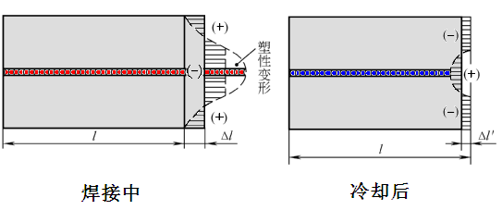
焊接应力与变形
焊接应力：焊接构件由焊接而产生的内应力。
焊接变形：焊后焊件残留的变形。
产生机理：
  加热时（焊接中），焊缝区金属热膨胀量大，受两侧金属制约不能自由伸长而被塑性压缩，向厚度方向展宽；
  冷却时，受两侧金属制约而不能自由收缩，各部分收缩不一致，导致焊缝区乃至整个焊件产生应力和变形。
焊缝缩不回来-残余拉应力

Slide 24
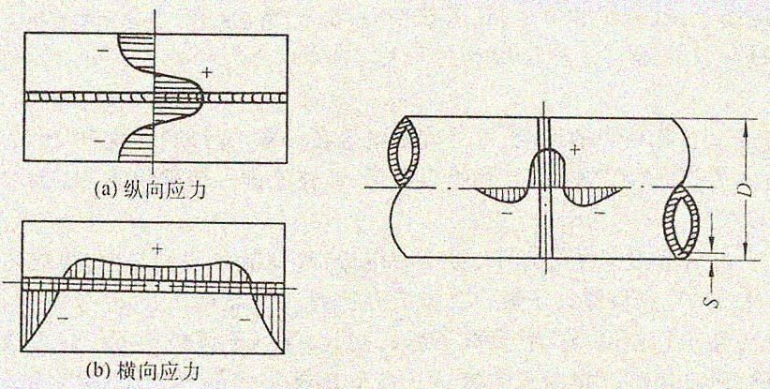
焊接应力与变形
  焊接应力：
  （1）产生的原因：加热不均匀及冷却不均匀。
  （2）应力分布：平板对接焊缝, 圆筒环形焊缝的焊接应力分布（图4-5）。
（c）径向应力
图4-5 对接焊缝、圆筒环形焊缝的焊接应力分布

Slide 25
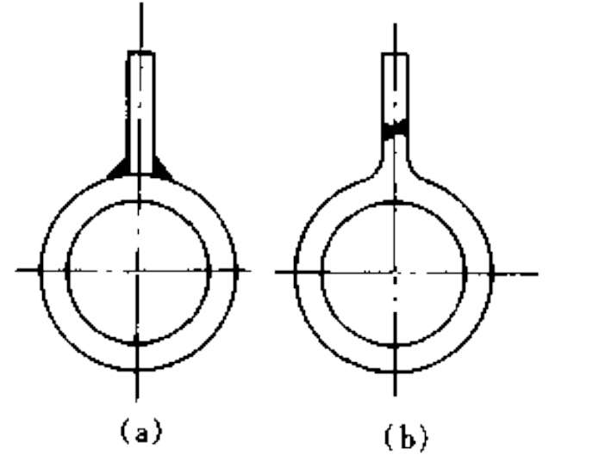
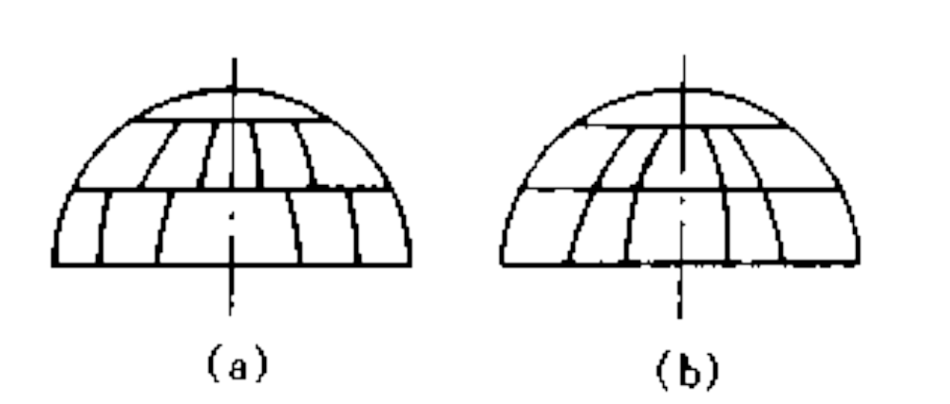
焊接应力与变形
（4）减小应力的措施：
①减少焊缝数量，尽量减小焊缝截面尺寸和长度。②避免过分集中，保证足够的距离，避免交叉，以免出现三向复杂应力。
③不要布置在高应力区及断面突变的地方，以避免应力集中。
应力集中
高应力

Slide 26
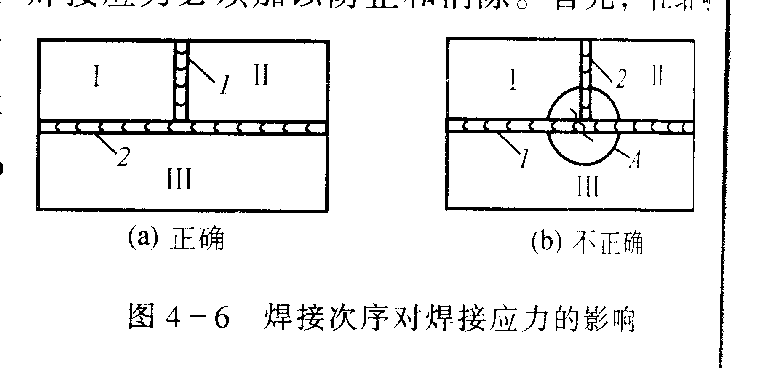
焊接应力与变形
（4）减小应力的措施：
  合理的焊接次序，在刚性较小的情况下施焊，以便自由收缩而降低焊接应力。应先焊错开的短焊缝，后焊直通长焊缝；焊对接长焊缝时，由中央向两端施捍法；应先焊收缩量较大的焊缝；应先焊在工作时受力较大的焊缝，使内应力合理分布。
  焊前预热，预热温度为350～400℃,减弱各部位温差，从而显著减小焊接应力。
  焊后热处理：去应力退火，加热到600～650℃，保温1小时以上，缓冷。
图4-6 焊接次序对应力的影响

Slide 27
承上启下
焊接过程就是金属加热的过程，而且是个局部的不均匀的加热冷却过程，焊缝两侧的金属温度随距离呈陡降温度特性，在焊接过程中被强烈加热的金属受到周围金属的约束，无法自由的热涨冷缩，导致内部产生应力。
由于焊接过程的加热和冷却是不均匀的，母材金属内部的应力也是不均匀的，某些部位的应力会超过金属的屈服极限，形成金属材料塑性变形。
（c）径向应力
图4-5 对接焊缝、圆筒环形焊缝的焊接应力分布

Slide 28
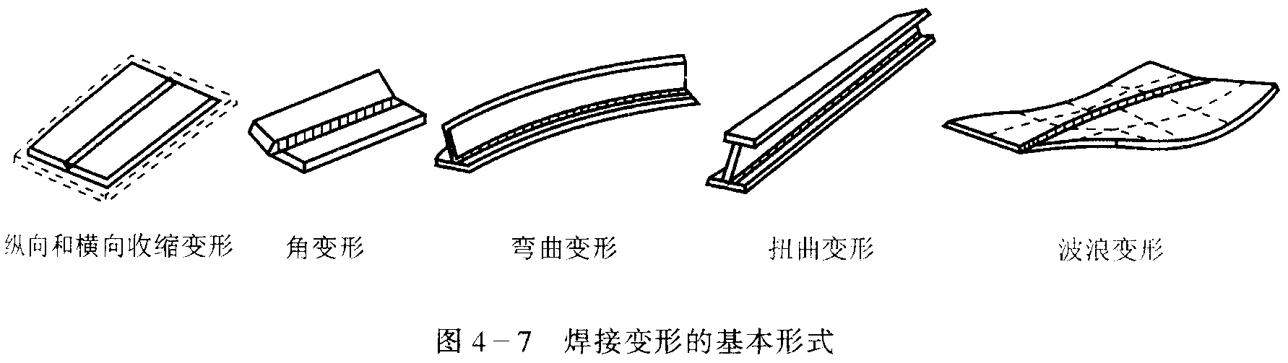
焊接应力与变形
焊接应力与变形及其减少和防止措施_哔哩哔哩 (゜-゜)つロ 干杯~-bilibili
焊接变形的基本形式：
收缩变形：焊缝纵向、横向收缩，使构件纵向、横向尺寸减小。
角变形：Y型坡口对接时，焊接次序不合理，焊缝横向收缩不均匀引起的变形。
弯曲变形：焊缝不对称，工艺不合理，焊接T形梁时，由于焊缝布置不对称，焊缝纵向收缩引起的变形。
扭曲变形：焊接工字梁时，由于焊接顺序和焊接方向不合理引起的变形。
波浪变形：焊接薄板时，由于焊缝收缩使薄板局部产生较大压力而失去稳定引起的变形。

Slide 29
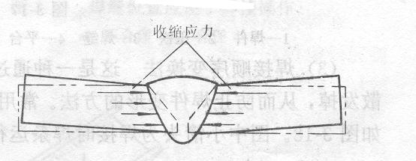
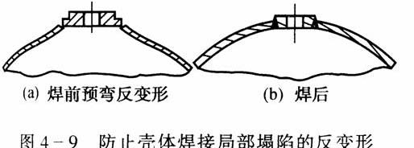
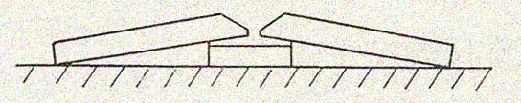
焊接应力与变形
预防变形的措施
  ①焊前措施：
  反变形法：在焊前装配时，将焊件向将要变形的反方向摆放，或人为地变形，控制得当，可使焊件得到正确的形状，防止留下残余变形。
图4.9 防止壳体焊接局部塌陷的反变形
图4.8 平板焊接的反变形

Slide 30
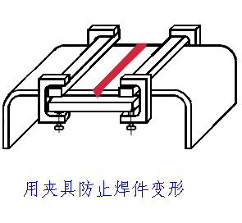
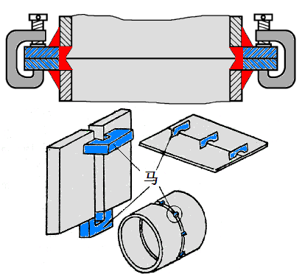
焊接应力与变形
预防变形的措施
  ①焊前措施：
    刚性夹持法：当焊件刚性较小时，利用外加刚性约束以减小焊件焊后变形的方法。压力容器和球罐焊接时的角变形，通常就采用局部刚性约束法来进行控制。刚性越大，内应力变得更大。

Slide 31
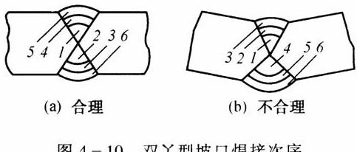
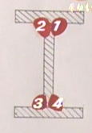
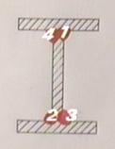
焊接应力与变形
预防变形的措施
  ①焊前措施：
    合理的焊接次序：把大型结构适当地分成几个部件，分别
    装配焊接，然后再拼焊成整体。使不对称的焊缝或收缩量
    较大的焊缝能自由收缩，控制和减少焊接变形。构件对称
    两侧都有焊缝，应使两侧焊缝的收缩能互相抵消或减弱。
图4.10 双X型坡口焊接次序
实际也是反变形
法
图4.11 梁的焊接次序
图4-6 焊接次序对应力的影响

Slide 32
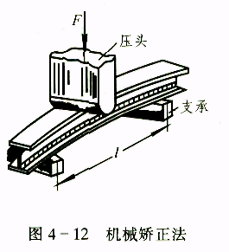
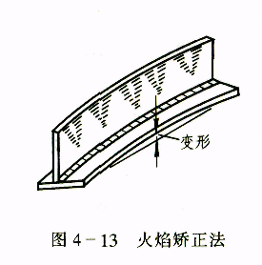
焊接应力与变形
2.焊后措施：
  机械矫正法：将变形的构件中尺寸较短的部分，通过机械力的作用，使之产生塑性延展而恢复原来形状，或达到所要求的形状。如辊床、压力机、矫直机。
  火焰加热矫正法：利用火焰加热时产生的局部压缩塑性变形，使较长的部分在冷却后缩短来消除变形。氧—乙炔火焰加热压应力处（靠经验）冷却收缩，消除变形图4.13反变形法。
3.焊接裂纹：
  （1）原因 焊接应力过大
  材料成分：S、P
  （2）预防 选用碱性焊条，预热，合理次序，小能量焊接。
图4－12 机械矫正法
图4－13 火焰矫正法

Slide 33
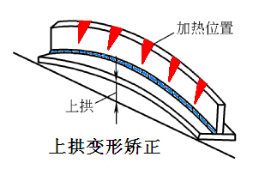
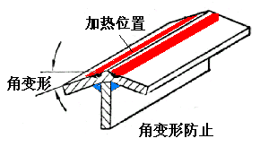
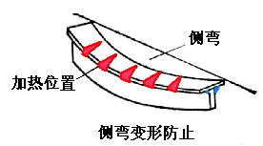
焊接应力与变形
火焰矫正法

Slide 34
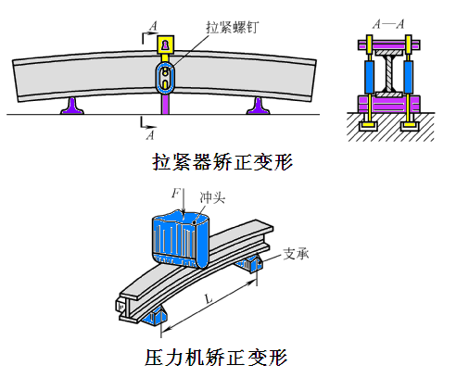
焊接应力与变形
机械矫正法

Slide 35
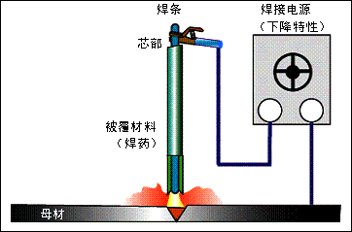
焊条电弧焊
四.焊条电弧焊(手工电弧焊）：利用焊条与工件间产生电弧热，将工件和焊条溶化而进行焊接的方法。
  优点：设备简单，操作灵活，成本低。
  缺点：有强烈的弧光和烟尘，劳动条件差，生产率低，对工人技术水平要求高，焊接质量不稳定。
  适用：单件小批量生产，焊接碳素钢、低合金结构钢、不锈钢及铸铁的补焊等。

Slide 36
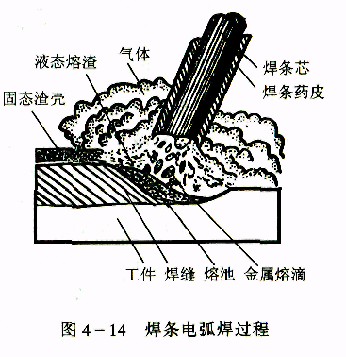
一、焊条电弧焊原理与质量
1.原理：在药皮焊条和母材间产生电弧，利用电弧热融化焊条和母材的焊接方法。焊条外层覆盖焊药，遇热融化，具有使电弧稳定、形成溶渣、脱氧、精炼等作用。
2.质量：由很多因素决定，如母材金属和焊条的质量、焊前的清理程度、焊接时电弧的稳定情况、焊接参数、焊接操作技术、焊后冷却速度以及焊后热处理等。
图4-14 焊条电弧焊过程

Slide 37
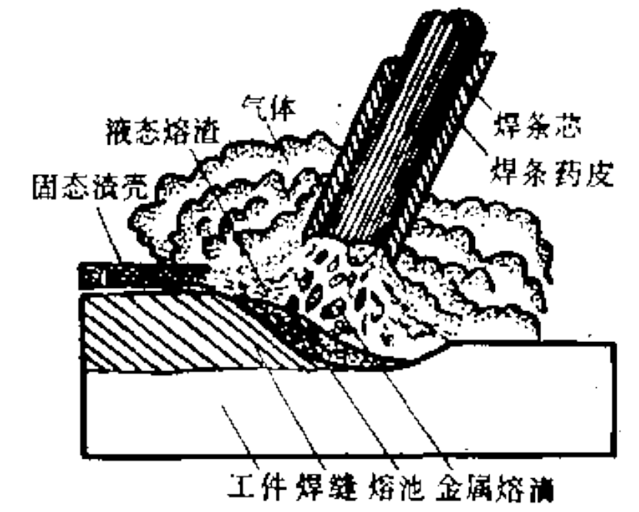
3.焊接过程
  电弧在焊条与被焊工件之间燃烧，产生电弧热。
  电弧热使焊条和焊件同时熔化，形成熔池。
  焊条金属熔滴借重力和电弧气体吹力，向熔池过渡。
  电弧热使焊条药皮熔化或燃烧，熔渣从熔池中浮起，产生大量二氧化碳，起保护作用。
  当焊条向前移动时，焊条和焊件陆续熔化，汇成新的熔池。
  原先的熔池则不断冷却凝固，构成连续焊缝。
  覆盖在熔池表面的熔渣，凝固成一层渣壳（焊渣）。

Slide 38
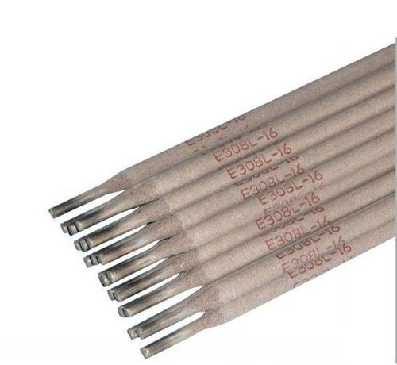

4.焊条
焊条：涂有药皮的供手工电弧焊用的熔化电极，由药皮和焊芯两部分组成。
  焊芯 ：导电和组成焊缝金属的主要材料。作用：
    导电的电极，传导焊接电流和引燃电弧；
    本身熔化作为填充金属，与熔化的母材共同形成焊缝金属。
  药皮: 压涂在焊芯表面的涂料层。作用：
    保护：在焊接过程中造气造渣，防止空气进入焊缝，防止焊缝高温金属被空气氧化。
    冶金：如脱氧、脱磷等，最大限度地除去有害杂质，并保护或添加有益的合金元素，使焊缝具有一定的机械性能、抗气孔和抗裂缝能力等。

Slide 39
焊条的分类（按熔渣的化学性质分）
  酸性焊条（一般结构件的焊接）
    优点：焊渣呈玻璃状，易脱渣；工艺性能较好，电弧稳定。对由铁锈、油脂及水造成的气孔不敏感，不易生成气孔 。
    缺点：药皮含sio₂ Tio₂氧化性强，焊接时合金元素烧损较多，力学性能，尤其是塑性和韧性差，抗裂性低。
    典型型号：E4303
  碱性焊条（重要结构件的焊接）
    优点：药皮具有足够的脱氧能力，合金元素损失少，焊缝金属合金化效果较好，塑性、韧性好；脱硫磷较干净，抗裂性强。
    缺点：药皮中合有较多的萤石，影响气体电离，只能用直流电源焊接；对油、锈、污敏感；电弧不稳定；熔渣为结晶状，不易脱渣。
焊条的分类（按用途分），如结构钢焊条、不锈钢焊条、铸铁
焊条等等。

Slide 40
焊条的选用（按强度等级和化学成分选用）
  焊接一般结构．如低碳钢、低合金钢结构件时，一般选用与焊件强度等级相同的焊条，而不考虑化学成分相同或相近。
  焊接异种结构钢时，按强度等级低的钢种选用焊条。
  焊接特殊性能钢种，如不锈钢、耐热钢时，应选用与焊件化学成分相同或相近的特种焊条。
  焊件的碳、硫、磷质量分数较大时，应选用碱性焊条。

Slide 41
焊条的选用（按焊件的工作条件选用）
  焊接铸造碳钢或合金钢时，因为碳和合金元素较高，铸件厚度、刚度较大，形状复杂，应选用碱性焊条。
  焊接承受动载、交变载荷及冲击载荷的结构件时，应选用碱性焊条。
  焊接承受静载的结构件时，可选用酸性焊条。
  焊接表面带有油、锈、污等结构件时，应选用酸性焊条。
  焊接在特殊条件（腐蚀、高温）下工作的结构件时，应选用特殊用途焊条。

Slide 42
焊条的选用（按焊件的形状、刚度及焊接位置选用）
  厚度、刚度大、形状复杂的结构件，应选用碱性焊条。
  厚度、刚度不大，形状一般，尤其是均可采用平焊的结构件，应选用适当的酸性焊条。
  除平焊外，立焊、横焊、仰焊等焊接位置的结构件应选用全位置焊条。

Slide 43
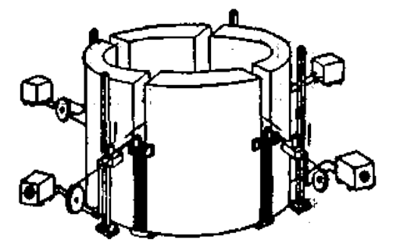
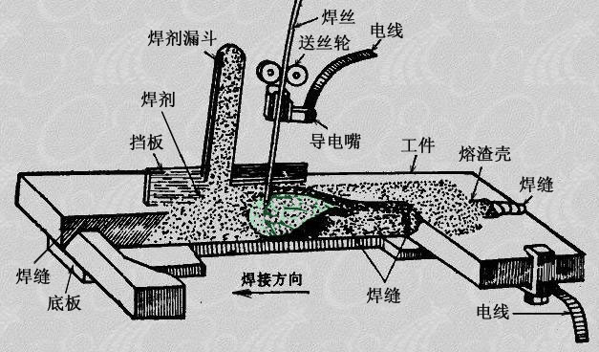
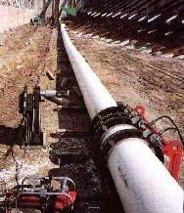
埋弧焊
高效率的机械化焊接方法：全自动埋弧焊_腾讯视频 (qq.com)
精细化埋弧焊——2.0mm焊接_好看视频 (baidu.com)
1.埋弧焊:将焊条电弧焊的引弧、焊条送进、电弧移动几个动作改由机械自动完成，电弧在焊剂层下燃烧。若部分实现机械化，称半自动化。广泛用于压力容器、管道焊接等。
图4-15 埋弧焊原理

Slide 44
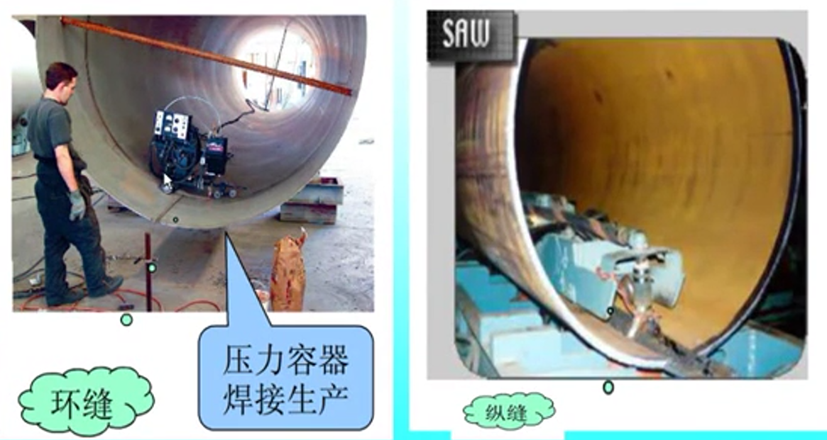
埋弧焊

Slide 45
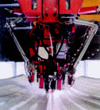
埋弧焊
特点：
  比手工焊大3～6倍的焊接电流；对20～25毫米以下焊件不开坡口也能焊透。
  生产率高，质量好，劳动强度低，节省材料和电能，易实现机械化和自动化。
  电弧不可见，对接头加工和装配要求较高，只适于平焊。
  大批量生产时，焊接厚的、长的直线焊缝或大圆周悍缝时优点才显著，手工焊需要不停的换焊条和引弧。

Slide 46
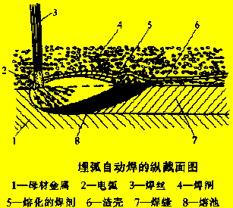
埋弧焊焊接过程
  在焊剂层下，电弧在焊丝末端与焊件之间燃烧。
  焊丝的端头和被焊工件以及焊剂熔化，形成熔池和熔渣。
  熔化的焊剂在焊接时产生的气体作用下，在电弧周围形成一个封闭空间，使电弧与空气隔绝。
  电弧向前移动，焊接熔池随之冷却而凝固，形成焊缝。
  比重较轻的熔融熔渣浮在熔池的表面，冷却后成为渣完(焊渣)。

Slide 47
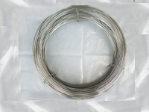
埋弧焊
埋弧焊材料
  焊丝：相当于焊芯
    作用：除了作电极和填充材料外，
    还起到渗合金、脱氧、去硫等冶
    金作用。
  焊剂：相当于焊条药皮。分熔炼焊剂和非熔炼焊剂，非熔炼焊剂又分烧结焊剂和粘结焊剂。
    作用：熔炼焊剂主要起保护作用。非熔炼焊剂除保护作用外，还有冶金处理作用。烧结焊剂是指一种优质、高效、节能、环保型焊剂。
熔炼焊剂：在熔炼炉中制备，成分均匀，适于大量生产；
陶瓷焊剂：利用粉末冶金工艺制备，颗粒强度低，碱性强。

Slide 48
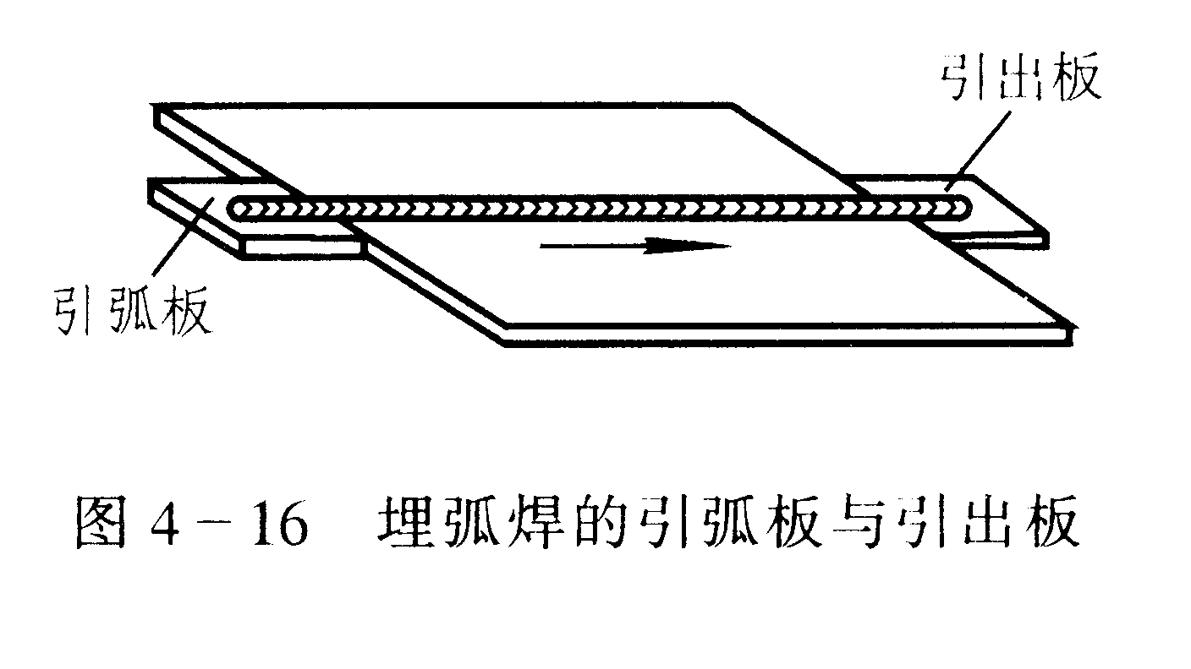
埋弧焊工艺
焊接前：
  坡口加工；
  清理预焊部位，消除坡口及两侧50～60mm内的一切油垢和铁锈，以免产生气孔；
  焊件的装配、点固焊等；
  在焊件两端装焊上引弧板和引出板，以确保焊缝质量可靠；
图4-16 埋弧焊的引弧板与引出板

Slide 49
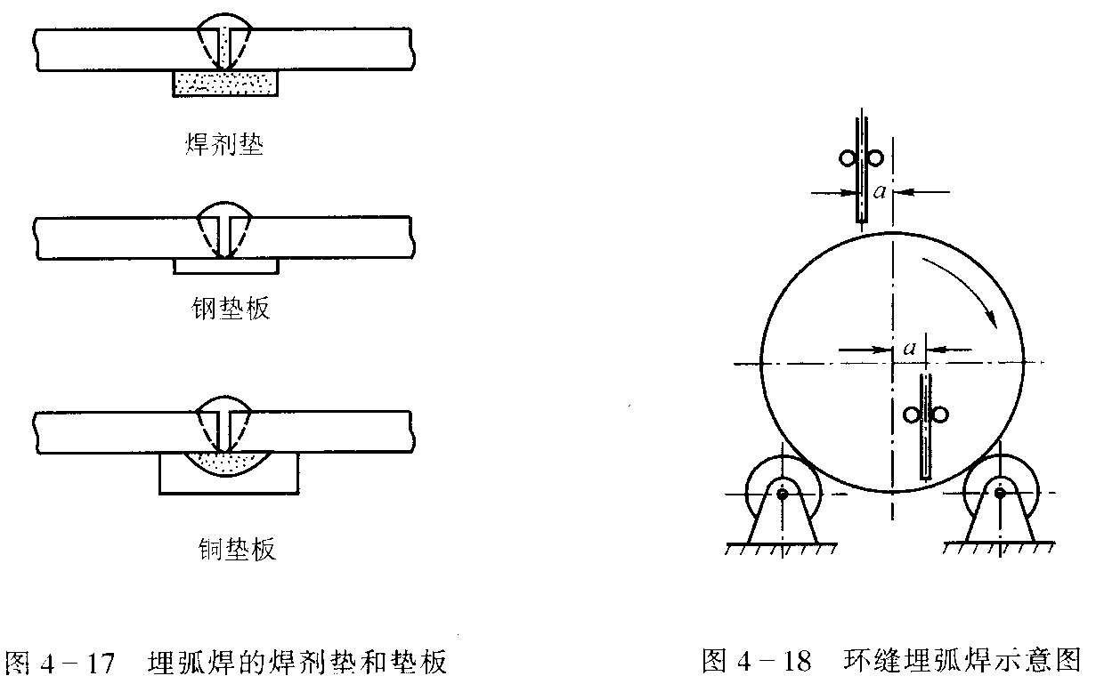
埋弧焊工艺
焊接前：
  在平焊位置焊接，常用对接、T字接与搭接接头；
  用焊剂垫和垫板，保持焊剂保证焊缝成形和防止烧穿。
  大直径（＞250mm）筒体环焊缝时，防止熔池金属流失，焊丝位置应逆旋转方向偏离焊件中心线一定距离a，（图18）。其大小视筒体直径与焊接速度等而定。
烧穿,也叫焊穿,即电焊条在焊接时由于焊接电流过大,或熔池高温停留时间过长,而引起焊点的液体金属流失到焊件反面，并形成孔洞的现象,叫做烧穿。

Slide 50
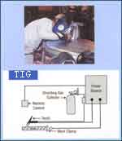
气体保护焊
气体保护焊：利用气体作为保护介质的熔化焊方法。特点：
  直接依靠氢、氮、氩或二氧化碳等气体，把电弧和熔池与空气隔开，杜绝空气的有害作用，获得高质量焊缝。
  采用明弧便于操作，适合全位置焊接，易于实现自动化和半自动化；
  电弧热量集中，焊速较快，熔池小，热影响区较窄，焊件变形较小，特别适合薄板焊接；
  采用氩、氦等惰性气体焊接化学性质较活泼的金属和合金时，焊接接头质量高；

Slide 51
气体保护焊
埋弧焊
https://v.qq.com/x/page/b0551qvjipq.html
氩弧焊视频https://haokan.baidu.com/v?vid=4472104022889140456&pd=bjh&fr=bjhauthor&type=video
https://v.qq.com/x/page/v0504pcanqu.html

Slide 52
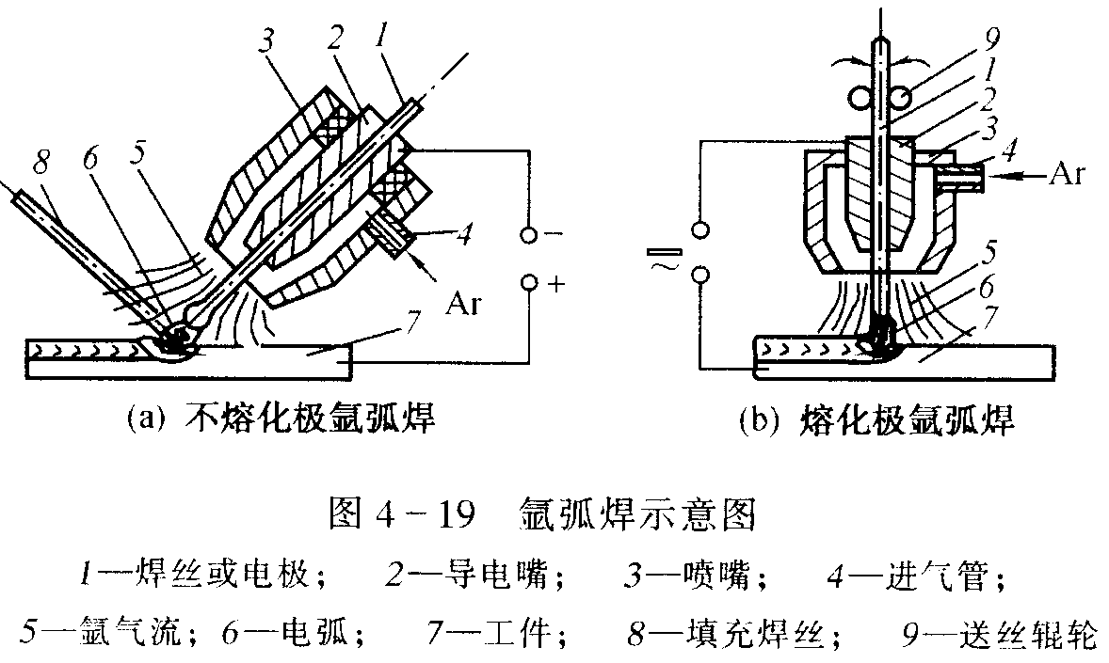
气体保护焊
https://v.qq.com/x/page/v0504pcanqu.html
氩弧焊 利用从喷嘴流出的氩气，在喷嘴和焊接熔池的周围形成连续封闭的气罩，将钨极（或焊丝）和焊接熔池与空气隔开，杜绝其有害作用 。
分类：
（1）不熔化极氩弧焊：电极：铈钨棒不熔化，起导电和产生电弧作用，易于实现自动化。电流有限，焊接厚度6mm以下的工件。
（2）熔化极氩弧焊：
连续送进焊丝（电极），
不需填充金属，可用较大
电流，焊接厚度为25mm以
下的工件。

Slide 53
气体保护焊
氩弧焊
  特点：
    机械保护效果好，焊缝金属纯净，成形美观，质量好。
    电弧稳定，小电流时也很稳定。熔池温度容易控制，单面焊双面成形。
    采用气体保护，电弧可见(称为明弧)，易实现全位置自动焊接。
    电弧在气流压缩下燃烧，热量集中，熔池小，焊速快，热影响区小，焊接变形小。
    氢气价格较高，因此成本较高。

Slide 54
气体保护焊
钨极脉冲氩弧焊（不熔化极氩弧焊的一种）
常用于薄板、管材和易淬火钢、高强钢 (原理:图20脉冲电流)
氩弧焊特点及使用范围：
（1）电弧燃烧稳定，飞溅小，焊缝致密、成形美观，焊接质量好；
（2）有气体保护，明弧可见，便于操作。
（3）热量集中，焊接速度快，焊接热影响区较窄，工件变形小。
（4）适用于各类合金钢、不锈钢、有色金属（铝、镁、钛等），稀有金属（锆、钼、钽等）的焊接。

Slide 55
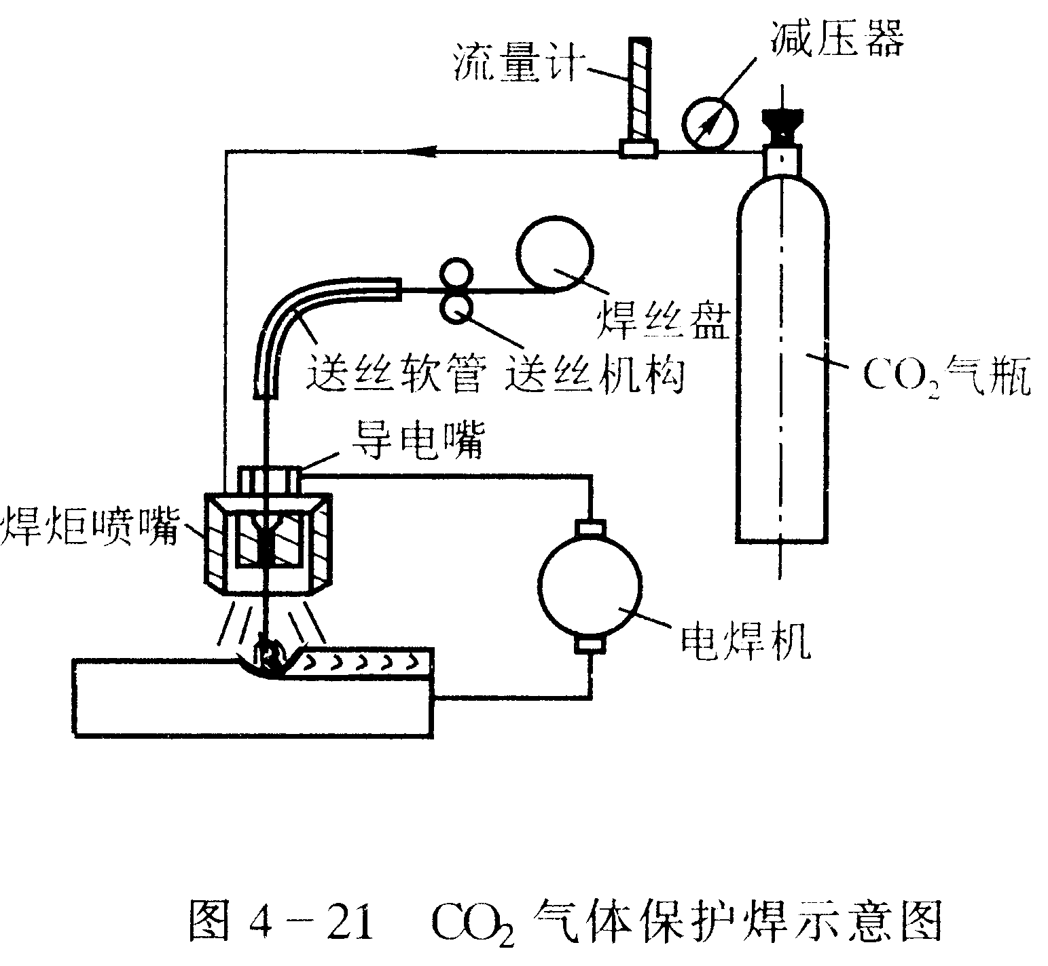
气体保护焊
co2气保焊教学视频，角焊，立焊，平焊_好看视频 (baidu.com)
二氧化碳气体保护焊 以二氧化碳作为保护气体，以焊丝作电极，以自动或半自动方式进行焊接。(原理:图4.21)
视频

Slide 56
二氧化碳气体保护焊
特点：
  成本低 焊接成本仅是埋弧自动焊和手工电弧焊的40％左右。
  生产率高 焊丝送进自动化，电流密度大，电弧热量集中，焊接速度快。焊后没有熔渣，不需清渣，比手工电弧焊提高生产率1一3倍。
  操作性能好 电弧是明弧，可清楚看到焊接过程。
  焊接质量较好 电弧在气流压缩下燃烧，热量集中，热影响区较小，变形和开裂倾向也小。
  焊缝成形差 飞溅大。烟雾较大，控制不当易产生气孔。
  设备使用和维修不便 送丝机构容易出故障，需要经常维修。

Slide 57
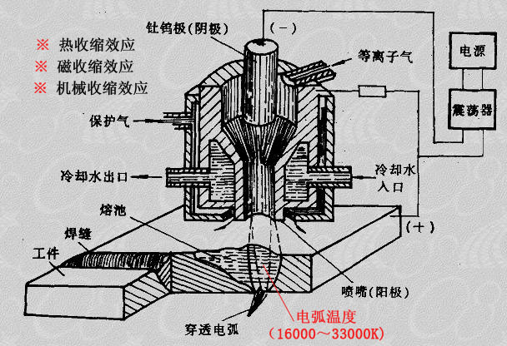
等离子弧焊接与切割
https://v.qq.com/x/page/o0388k18jg7.html 讲解
图4-22离子电弧发生装置原理

Slide 58
等离子弧焊接与切割
等离子弧焊接与切割视频
https://v.qq.com/x/page/o0388k18jg7.html 讲解
http://www.iqiyi.com/w_19ruhe3zit.html 实例

Slide 59
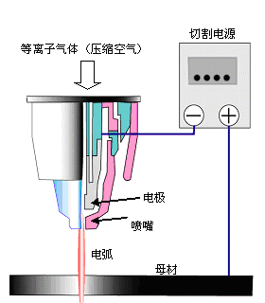
等离子弧焊接与切割
离子电弧: 使自由电弧的弧柱受到压缩，产生温度比自由电弧高得多的等离子弧。
(1) 机械压缩效应：经高频振荡使气体产生电离形成的电弧通过喷嘴细孔道，弧柱被强迫压缩。
(2) 热压缩效应：是水冷喷嘴以及通入一定压力的冷气（氩气、氮气）使电弧外层冷却，迫使带电粒子流向弧柱中心收缩。
(3) 磁压缩效应：是无数根平行导线（带电粒子在弧柱中的运动）所产生的自身磁场，使这些导线相互吸引，电弧被进一步压缩。
图4-22离子电弧发生装置原理
电弧在上述三种效应的作用下，被压缩得很细，能量高度集中，弧柱内的气体完全电离为电子和离子，称为等离子弧，其温度高达16,000K以上。

Slide 60
等离子弧焊接与切割
离子电弧: 离子弧用于切割时，称为等离子弧切割。比氧气切割效率高1～3倍，可以切割不锈钢、铜、铝及其合金、难熔的金属和非金属材料。等离子弧用于焊接时，称为等离子弧焊接。
等离子弧焊特点：
(1)等离子弧焊除具有氩弧焊的优点(压缩效应的钨极氩弧焊)。
(2)等离子弧能量密度大，弧柱温度高，穿透能力强，因此焊接厚度10～12 mm的钢材可不开坡口，一次焊透双面成形。等离子弧焊的焊接速度高，生产率高，焊后的焊缝宽度和高度较均匀一致，焊缝表面光洁。
（3）当电流小到0.1A 时，电弧仍能稳定燃烧，并保持良好的挺直度和方向性，故等离子弧焊可焊接很薄的箔材。

Slide 61

微型计算机在电弧焊中的应用
利用微型计算机可以对焊接电流、电压、焊接速度、气体流量和压力等参数进行快速综合运算分析和控制，也可对各种焊接过程的数据进行数理统计分析，并已总结出焊接不同材料。不同板厚的最佳参数方程与图表。
功能:微型计算机可以储存有关生产技术的操作程序、焊接程序、焊接参数调整程序等。
图4-23 利用微型计算机监控焊焊接质量的示意图
原理:微型计算机从焊接执行情况与参数中提取信息，而后在微型计算机中进行对比，再通过数字模拟转换器控制电源、送丝机构、气流阀、伺服机构等及时反馈，调整操作与参数，从而确保焊接质量。

Slide 62

微型计算机在电弧焊中的应用
焊接机器人:
特点: 具有手工操作所固有的灵活性，如果要焊接机器人去焊接另一种产品，只要对它重新示教就可以了。焊接机器人用于大量生产的焊接生产自动线，为实现小批量生产自动化开辟了新的道路。
优点:
（1）能代替人在危险、污染或特殊情况下进行焊接，例如在高温、高压、易爆、有毒、水下、放射性等条件下进行焊接。
（2）能代替人从事简单而单调重复的焊接工作，可解放工人从事其它更复杂的劳动。
（3）焊接工作具有相当高的重复再现精度，不会发生人所常有的误动作，能保证焊接质量稳定可靠。
（4）具有相当高的运动精度和焊接参数控制精度，可实现超小型焊件的精密焊接。
图4-24 焊接机器人

Slide 63
微型计算机在电弧焊中的应用
焊接机器人视频
https://haokan.baidu.com/v?vid=5187378294138984040&pd=bjh&fr=bjhauthor&type=video

Slide 64
作业 P166-167, (2), (3), (4), (6), (7), (8)

